Slide 1
«Педагогика сотворчества учителя и ученика в достижении и оценке образовательных результатов»
Отчет о работе МАОУ СОШ №44 в рамках экспериментальной площадки ФИРО
15.02.2018 г.

Slide 2
Реализация первого этапа деятельности федеральной экспериментальной площадки в 2017-2018гг
МАОУ СОШ № 44 присвоен статус базовой образовательной организации федеральной инновационной площадки "Педагогика сотворчества учителя и ученика в достижении и оценке образовательных результатов» (Протокол №1 заседания инновационно-экспертного совета ТОИПКРО от 09.11.2017г)
Работа в рамках федеральной экспериментальной площадки в течение 2017 – 2018 учебного года осуществляется на основе выполнения проектных заданий

Slide 3
В октябре 2017г. Педагогами-психологами МАОУ СОШ №44 было проведено констатирующее исследование «Педагогическая эффективность стилей общения».
В результате анализа уроков, наблюдений, бесед и тестирования учащихся выявлены преобладающие стили педагогического общения, проанализировано их влияние на учебную мотивацию и эмоциональное состояние детей. По результатам исследования подготовлена аналитическая справка.
Результаты исследования представлены на Всероссийском форуме образовательных практик 02.11.2017г.

Slide 4
Диагностики эффективности стилей педагогического общения
Цель: анализ педагогической эффективности стилей общения учителей с обучающимися начальных классов.
Задачи:
Определить преобладающий стиль общения учителя посредством анализа вербальных и невербальных приемов общения, а также эмоций, используемых на уроке.
Выявить влияние используемого педагогом стиля общения на школьную мотивацию учащихся.
Изучить влияние стиля общения на развитие личности ребенка (диагностика уровня тревожности обучающихся).

Slide 5
Методы:
Анализ психолого-педагогической литературы.
Наблюдение.
Беседы с педагогами.
Анализ уроков.
Анкетирование младших школьников (анкета Н. Г. Лускановой «Оценка школьной мотивации»).
Тестирование учащихся (Тест школьной тревожности А. М. Прихожан).
Исследование проводилось на базе МАОУ СОШ №44 в параллели 3-х классов. В исследовании приняли участие 5 педагогов и 132 учащихся.
В результате было выявлено, что у 2-х педагогов преобладает авторитарный стиль общения, еще 2 педагога используют неопределенный (неустойчивый) стиль педагогического общения и у 1 учителя выявлен доброжелательный стиль общения с учениками.

Slide 6
Показатели учебной мотивации учащихся 3-х классов
В классе, где педагог использует доброжелательный стиль общения с детьми, большинство детей имеют высокую и хорошую учебную мотивацию (70%). В классах с авторитарным стилем общения больше половины детей демонстрируют низкую учебную мотивацию и дезадаптацию (56%) и только 4% детей имеют хорошую учебную мотивацию. У педагогов с неустойчивым стилем общения также большое количество детей с низкой учебной мотивацией и дезадаптацией (44%), высокая и хорошая мотивация наблюдается у 34% школьников.
Преобладающий стиль общения | Уровень учебной мотивации
 | высокий | хороший | положит. мотивация | низкий уровень | дезадаптация
Доброжелательный | 33% | 37% | 15% | 11% | 4%
Авторитарный | - | 4% | 40% | 35% | 21%
Неопределенный (Неустойчивый) | 4% | 30% | 22% | 24% | 20%

Slide 7
Результаты диагностики уровня тревожности учащихся 3-х классов
Высокий и повышенный уровень тревожности выявлен у 37% детей в классах с авторитарным стилем общения, и 30% детей в классах с неопределенным стилем общения. При доброжелательном стиле большинство младших школьников со средним и низким уровнем тревожности (89%).
Преобладающий стиль общения | Уровень тревожности
 | высокий | повышенный | средний | низкий
Доброжелательный | - | 11% | 59% | 30%
Авторитарный | 11% | 26% | 59% | 4%
Неопределенный (Неустойчивый) | 11% | 19% | 54% | 16%

Slide 8
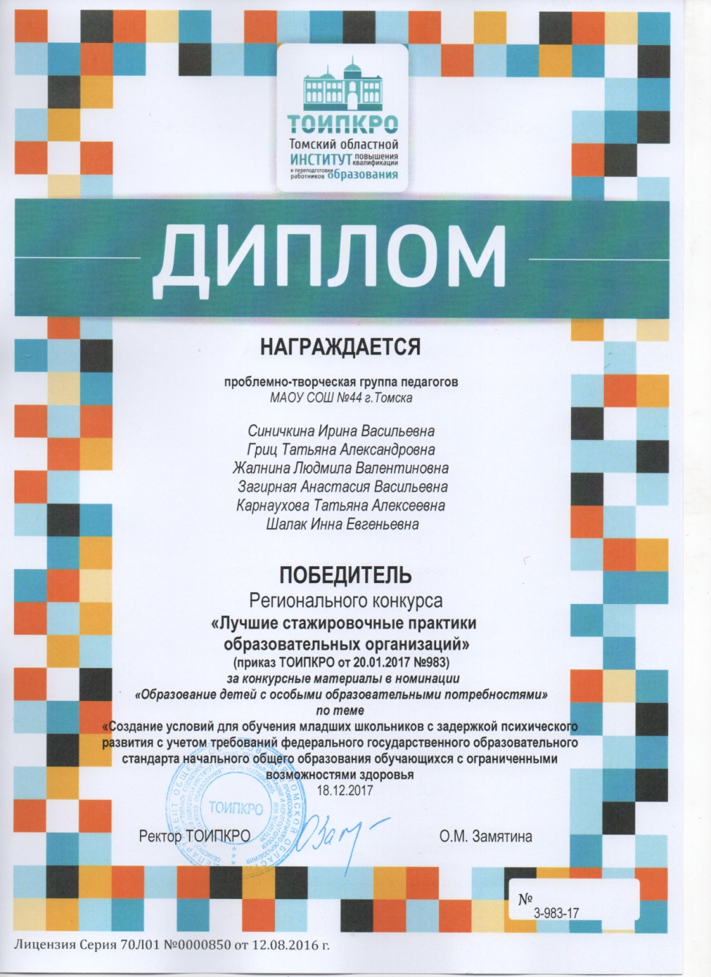
Участие в региональном конкурсе «Лучшие стажировочные практики образовательных организаций» (декабрь 2017г., ТОИПКРО)
По итогам регионального конкурса проблемно-творческая группа МАОУ СОШ № 44 заняла 1 место (Диплом победителя)

Slide 9
14.12.2017 г. на базе МАОУ СОШ №44 проведен городской семинар-практикум по теме: «Возможности педагогики сотворчества в профилактике проблем в обучении младших школьников».
Свой опыт работы по данной теме представили педагоги нашей школы: заместитель директора по УВ Синичкина И. В., педагоги-психологи: Загирная А. В., Карнаухова Т. А., учителя начальных классов: Брусницина Н. В., Жалнина Л. В., Шалак И. Е.
В ходе работы семинара была обоснована актуальность идей сотворчества для достижения планируемых образовательных результатов, раскрыта психолого-педагогическая сущность педагогики сотворчества, доказана необходимость создания благоприятного психологического климата на уроке.
Представлен практический опыт работы по следующим направлениям: реализация элементов сотворчества в проектной деятельности, конструирование этапов современного урока с использованием элементов технологии сотворчества, развитие навыков скорочтения.
Участники отметили хороший уровень организации семинара и высокое качество содержания представленных материалов.

Slide 10
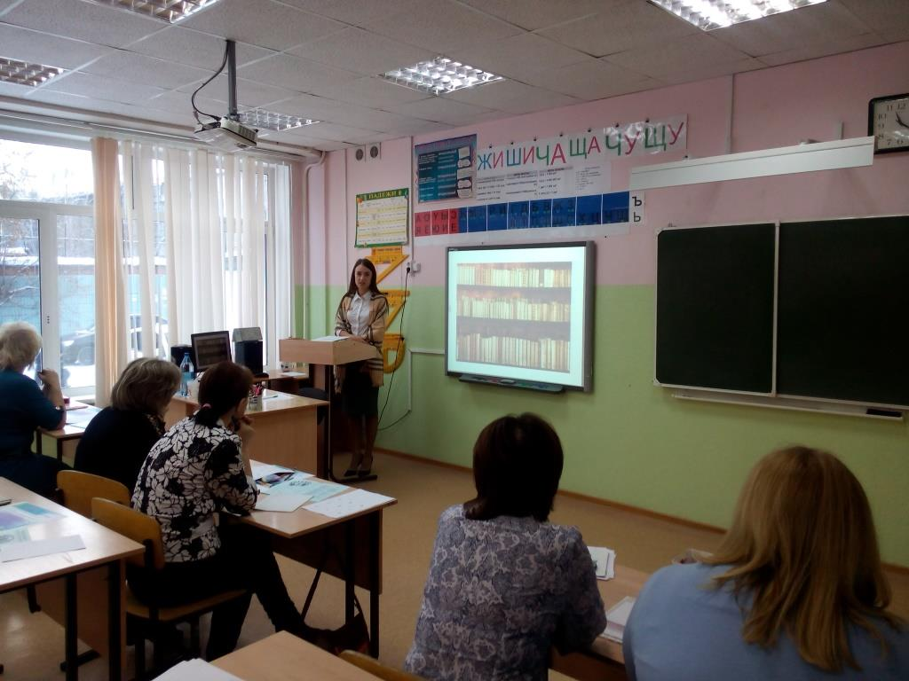
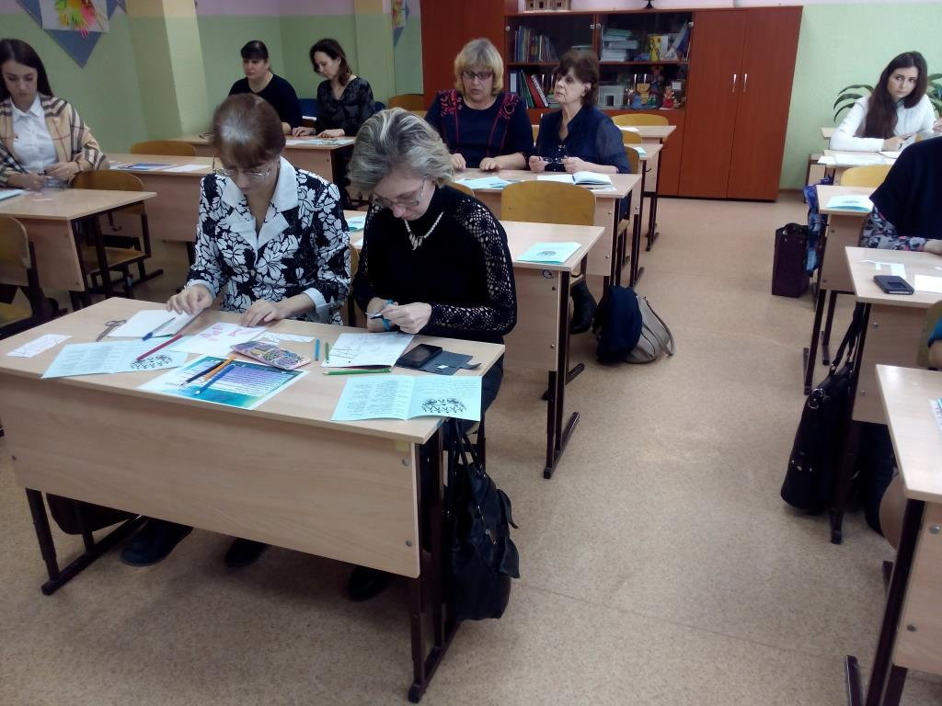
Семинар по теме: «Возможности педагогики сотворчества в профилактике проблем в обучении младших школьников».

Slide 11
Перспективы работы
В настоящее время проблемно-творческая группа педагогов нашей школы продолжает знакомиться с идеями педагогики и психологии сотворчества. Ведется анализ условий, препятствий и проблем работы в сотворческом режиме.
В перспективе - разработка форм, методов, способов реализации учебной и контрольно-оценочной деятельности на учебном занятии в условиях педагогики сотворчества.

